Slide 1
PEMBUATAN WEBSITE JUAL BELI MOBIL SHOWROOM YONO MOBILINDO MENGGUNAKAN LARAVEL
Nama : Muhammad Tarmidiz Bariq
NPM : 51422161
Jurusan : Informatika
Pembimbing : Dr. Ahmad Sabri, S.Si., M.Si.

Slide 2
LATAR BELAKANG

Slide 3
BATASAN MASALAH DAN TUJUAN PENULISAN

Slide 4
METODE PENELITIAN

Slide 5









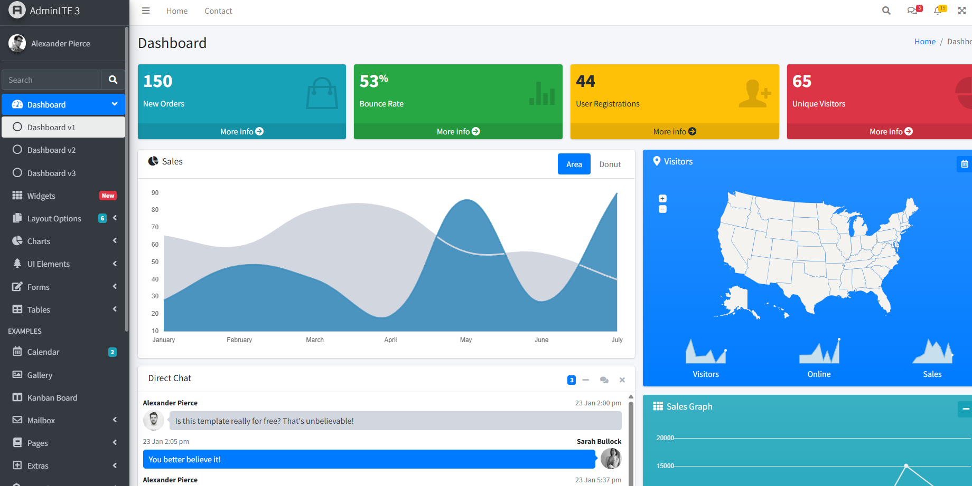

TEKNOLOGI PENGEMBANGAN SYSTEM
Admin LTE

